Slide 1

Defesa Monografia
DETERMINANTES DO CRIME NO SUDESTE BRASILEIRO: APLICAÇÃO DE TÉCNICAS DE ECONOMETRIA ESPACIAL
05, dezembro, 2023
Orientador
Estudante
EcoN - PUC-Campinas
Prof. Pedro de Miranda Costa
João Pedro T. T. Lucas

Slide 2
CONTEÚDOS
INTRODUÇÃO
REFERENCIAL TEÓRICO
REVISÃO DA LITERATURA
METODOLOGIA
RESULTADOS
CONCLUSÕES E DISCUSSÕES
141722294359

Slide 3



I. INTRODUÇÃO
CRIMINOLOGIA
  Criminoso como elemento central
CONTRIBUIÇÕES
  Sociologia, Psicologia, Economia
OBJETIVO
  Estudar a economia do crime, com referencial teórico pautado na teoria de Becker (1968), utilizando de modelagem a econometria espacial e Análise Exploratória de Dados Espaciais (AEDE) para identificar a relação das principais variáveis socioeconômicos com homicídio na região Sudeste do Brasil.

Slide 4
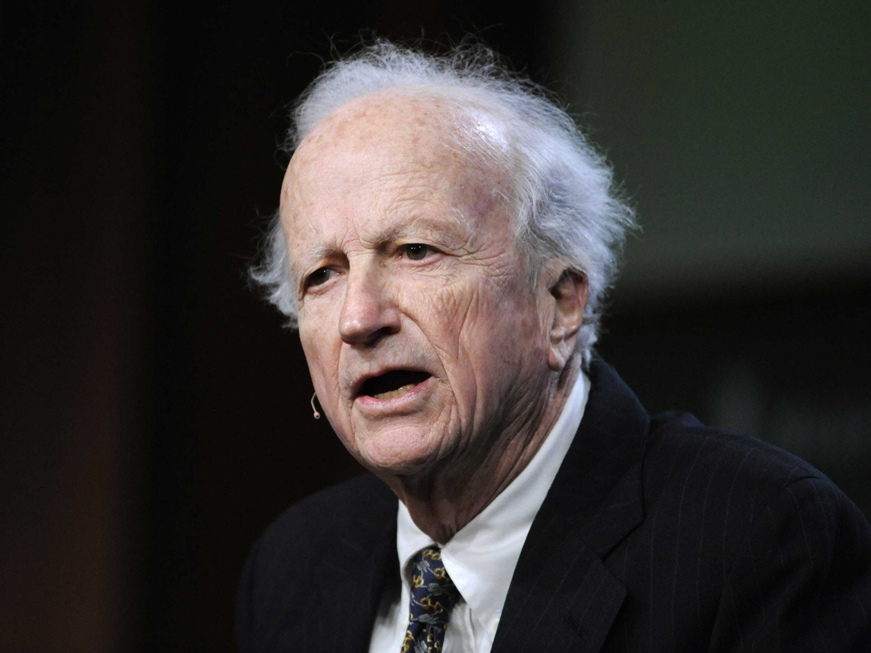
II. REFERENCIAL TEÓRICO
ECONOMIA DO CRIME
  Gary Stanley Becker. Professor na Universidade de Chicago.
  Análise microeconômica para comportamento e interação humana.
“I was not sympathetic to the assumption that criminals had radically different motivations from everyone else.”

Slide 5
II. REFERENCIAL TEÓRICO
GARY BECKER
  Analisa a escolha de um indivíduo de cometer ou não um crime.
𝑏 > 𝑐𝑝
  𝑏: benefício gerado ao criminoso por praticar o delito
  𝑐: custos da atividade criminosa
  𝑝: probabilidade de apreensão
Quando 𝑏 supera 𝑐𝑝 indivíduo tem incentivo para cometer crime
Danos
  Maior atividade criminal, mais danos a sociedade.
Custo de Apreensão e Convicção
  Aumentar probabilidade de convicção aumenta custo total da ação criminosa. (Esforços que envolvem convicção)
Ofensas
  Reduzir utilidade esperada por ofensa (Probabilidade de condenação, punição e outros)
Punição
  Punição que caiba ao crime

Slide 6
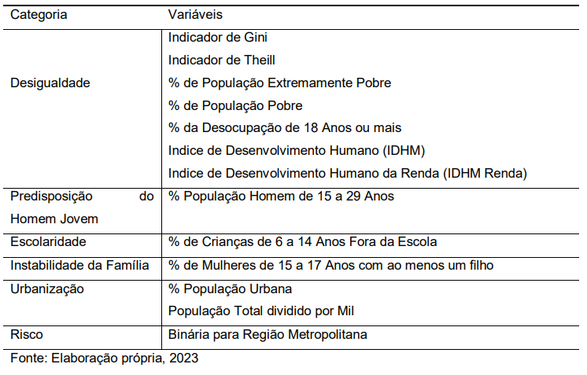
III. REVISÃO DA LITERATURA
QUAIS AS VARIÁVEIS SOCIOECONÔMICAS QUE IMPACTAM AS ATIVIDADES CRIMINAIS?

Slide 7
IV. METODOLOGIA
Investigar Relação MQO
Investigar Autocorrelação Espacial
Determinar Matriz de Vizinhança
Confirmar Autocorrelação Espacial
Escolher Regressão Espacial

Slide 8
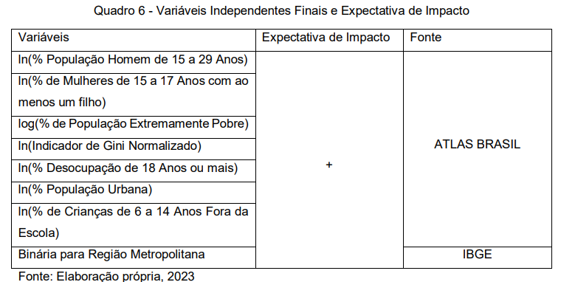
IV. RESULTADOS
REGRESSÃO STEPWISE
  Técnica que inicia com um modelo completo e em cada passo, elimina gradualmente variáveis independentes do modelo de regressão
  Dependente: Taxa de Homicídio por 100 mil Habitantes Suavizada em Log

Slide 9
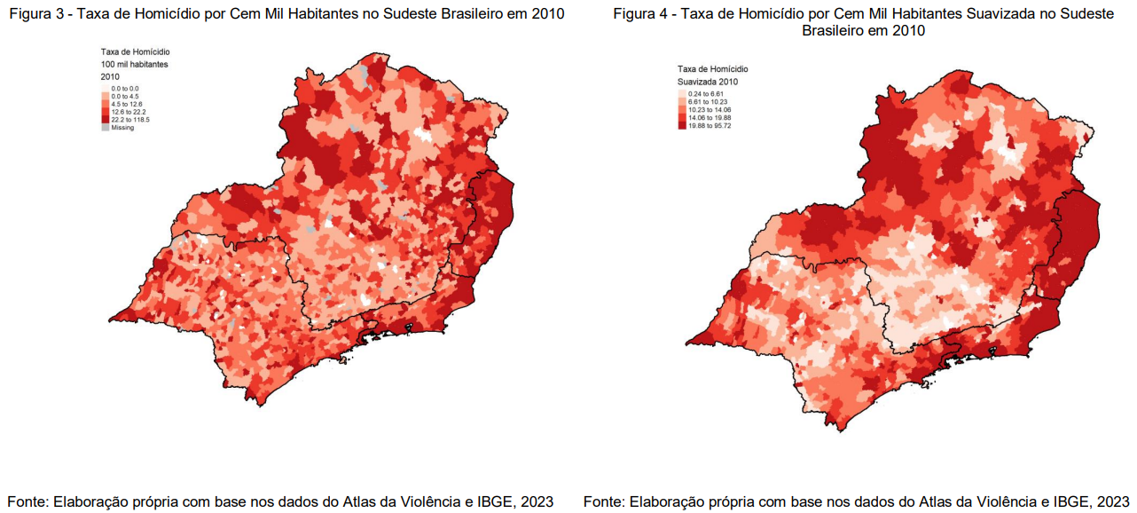
IV. RESULTADOS

Slide 10
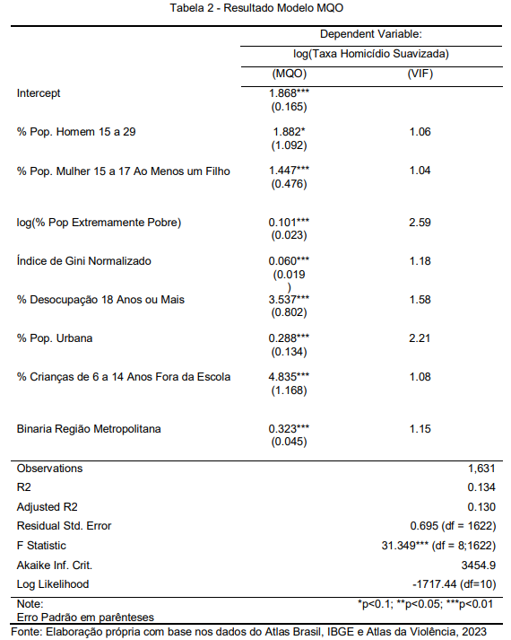

Slide 11
IV. METODOLOGIA
Investigar Relação MQO
Investigar Autocorrelação Espacial
Determinar Matriz de Vizinhança
Confirmar Autocorrelação Espacial
Escolher Regressão Espacial

Slide 12
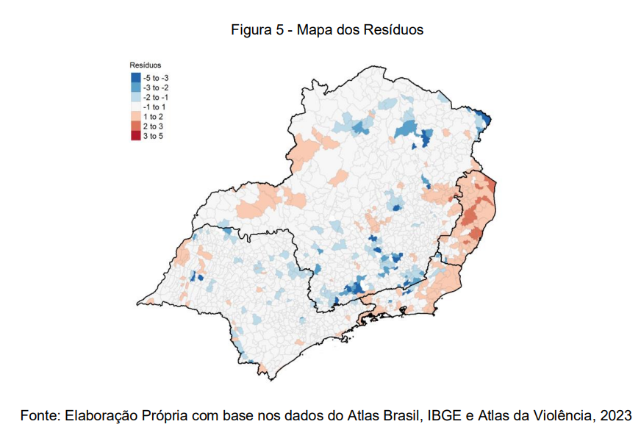

Slide 13
IV. METODOLOGIA
Investigar Relação MQO
Investigar Autocorrelação Espacial
Determinar Matriz de Vizinhança
Confirmar Autocorrelação Espacial
Escolher Regressão Espacial

Slide 14
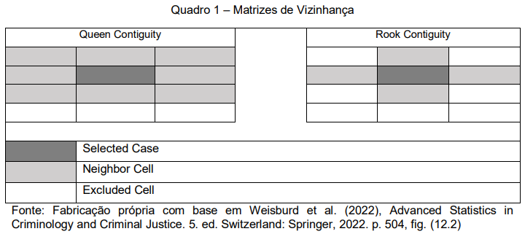

Slide 15
IV. METODOLOGIA
Investigar Relação MQO
Investigar Autocorrelação Espacial
Determinar Matriz de Vizinhança
Confirmar Autocorrelação Espacial
Escolher Regressão Espacial

Slide 16
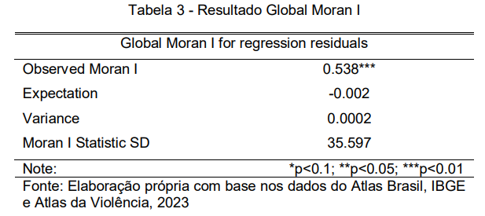

Slide 17
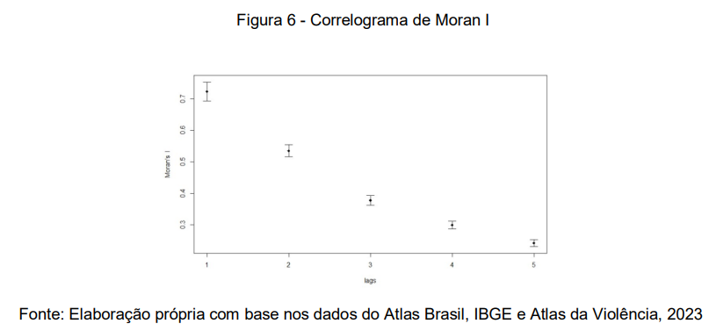

Slide 18
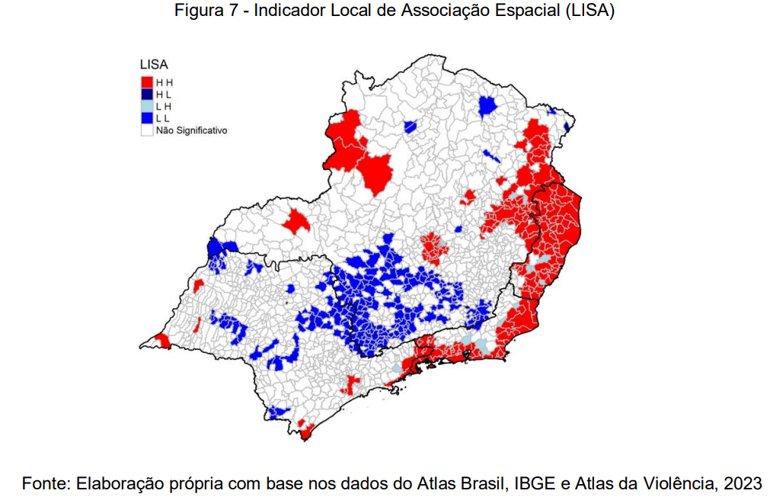

Slide 19
IV. METODOLOGIA
Investigar Relação MQO
Investigar Autocorrelação Espacial
Determinar Matriz de Vizinhança
Confirmar Autocorrelação Espacial
Escolher Regressão Espacial

Slide 20
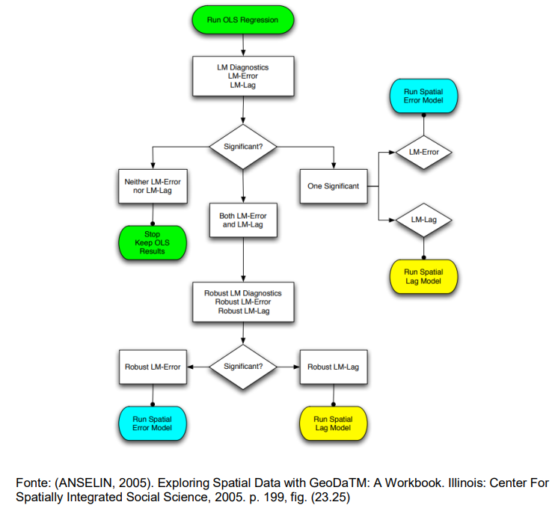
IV. RESULTADOS

Slide 21
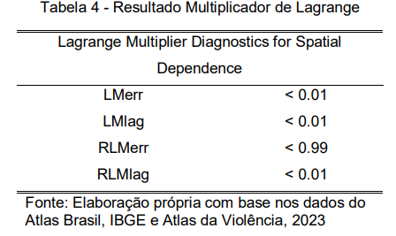
IV. RESULTADOS
SELEÇÃO MODELO REGRESSÃO ESPACIAL.

Slide 22
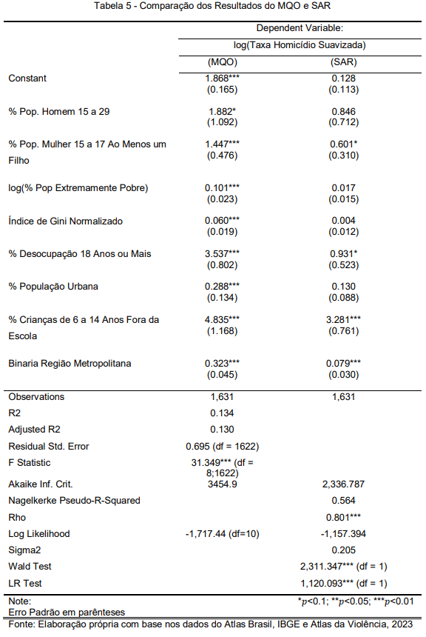


Spatial Lag (SAR) é utilizado para regressão quando a variável dependente é influenciada pelo seus vizinhos
Cuidado ao analisar R2
Queda no AIC e aumento da LOG-LIKELIHOOD indicam melhor ajuste
Rho indica força da associação espacial

Slide 23
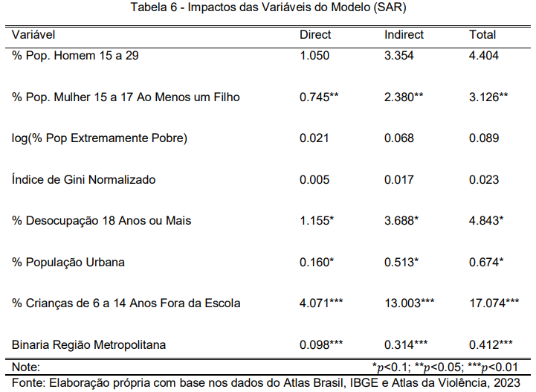

Slide 24
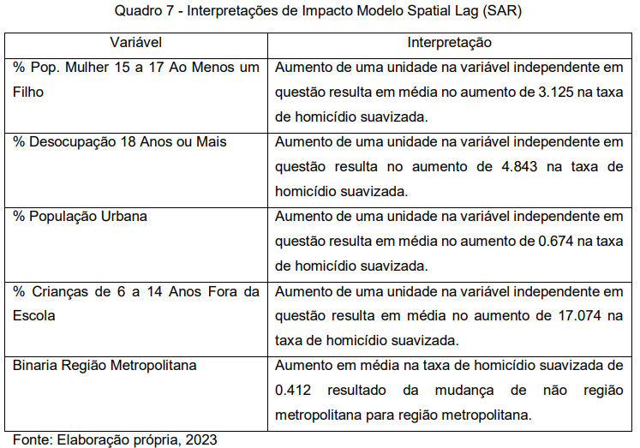
VI. CONCLUSÃO E DISCUSSÕES

Slide 25
OBRIGADO!

